Slide 1
Generalforsamling 2021
Grundejerforeningen Egeskov
Tirsdag den 7. september 2021 kl. 19.30 I Bjerringbro Idrætspark I lokale 6
gf-egeskov.dk

Slide 2
Dagsorden
Grundejerforeningen Egeskov
1. | Valg af dirigent. Bestyrelsen foreslår Niels Dueholm
2. | Bestyrelsens beretning om året der er gik og kommende år
3. | Aflæggelse af revideret regnskab
4. | Rettidigt indkomne forslag (skal være bestyrelsen i hænde senest 8 dage før generalforsamlingen)
 | 4.1 | Vedr. Græsslåning
5. | Fremlæggelse af budget og fastsættelse af kontingent
6. | Valg af bestyrelsesmedlemmer
 | På valg er: |  | Dan Vestergaard (modtager genvalg). Tommy Langhave (modtager genvalg) Sune Pedersen (modtager genvalg)
7. | Valg af bestyrelsessuppleant
 | På valg er: |  | Jan Pedersen
8. | Valg af revisor
 | På valg er: |  | Niels Dueholm (modtager genvalg)
9. | Valg af revisorsuppleant
 | På valg er: |  | Aksel H. Sørensen (modtager genvalg).
10.. | Eventuelt
gf-egeskov.dk

Slide 3
Valg af dirigent. Bestyrelsen foreslår: Niels Dueholm
Grundejerforeningen Egeskov
gf-egeskov.dk

Slide 4
Bestyrelsens beretning om året der er gik og kommende år
Grundejerforeningen Egeskov
gf-egeskov.dk

Slide 5
2.A Sidste år sagde vi at vi ville have fokus på følgende:
Grundejerforeningen Egeskov
Udskiftning af bordplade på bordbænkesæt på legepladsen
Hjerte starter (søger fonde) – installeret
Bordbænkesæt ( Købt 2 sæt. )
Hjemmeside opdateres
Hytte på legepladsen
Petanque renoveres (Revurderes om den skal nedlægges)
Lukket Facebook gruppe til at kommunikere med borgerne gå I luften
Velkomst hilsen til tilflyttere
gf-egeskov.dk

Slide 6
2.B Vi har også haft fokus på
Grundejerforeningen Egeskov
Udtynding af træer og buske
Påbegyndt biodiversitets område
Panna-bane på legepladsen
Udvidelse af volden mod omfartsvejen
Sct. Hans (indvielse af Egehytten)
Informationsmail
Brøndringe fjernet på stierne
gf-egeskov.dk

Slide 7
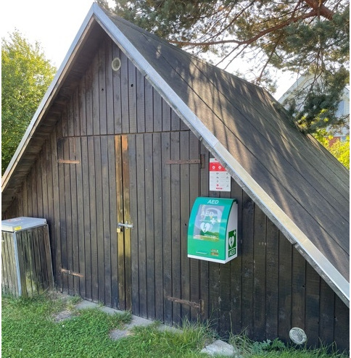
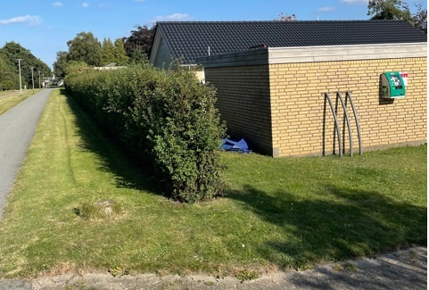
2.b Hjertestartere
Grundejerforeningen Egeskov
gf-egeskov.dk

Slide 8
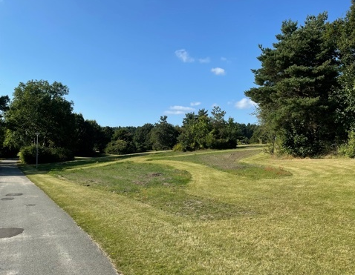
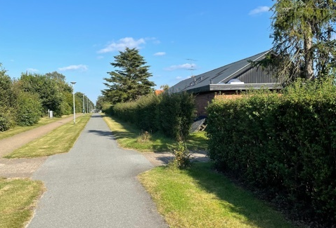
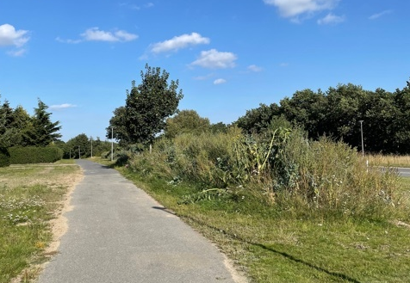
2.b Området
Grundejerforeningen Egeskov
gf-egeskov.dk

Slide 9
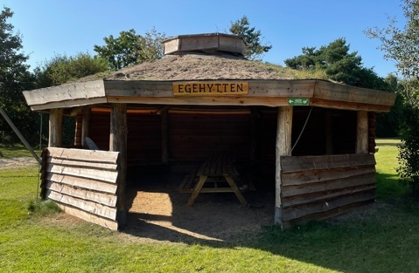
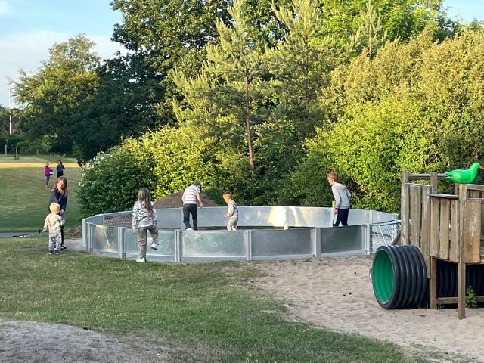
2.b Legepladsen
Grundejerforeningen Egeskov
gf-egeskov.dk

Slide 11
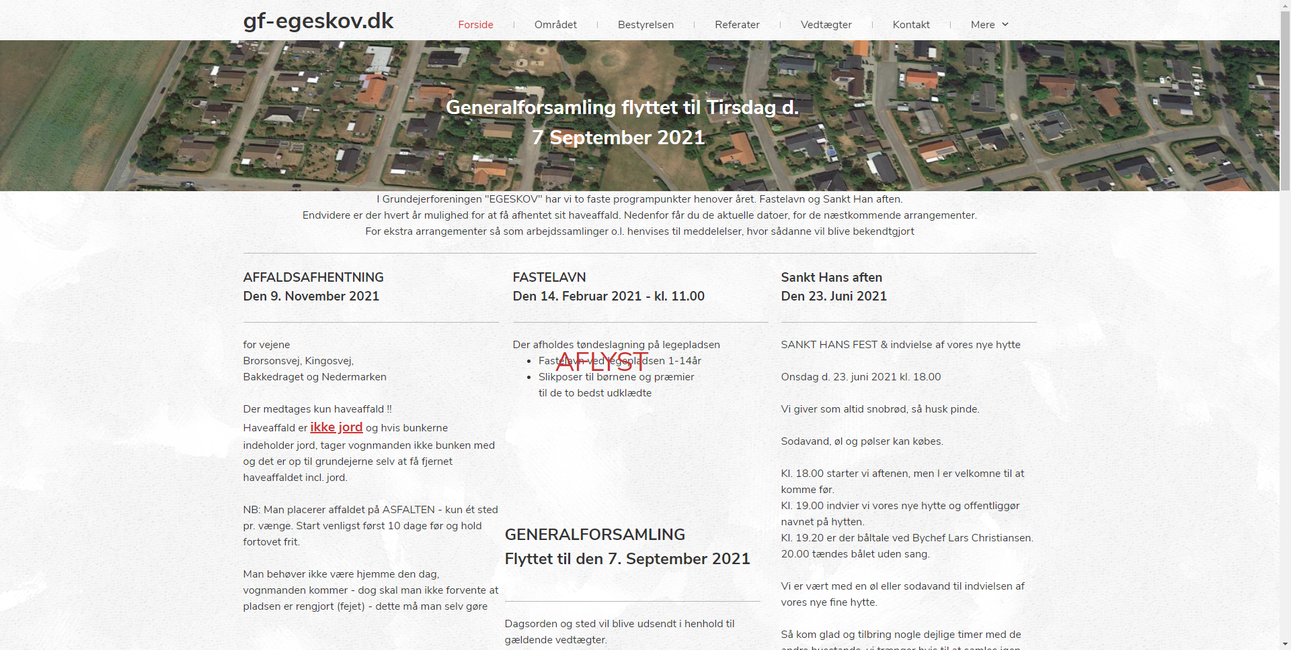
2.b Hjemmesiden
Grundejerforeningen Egeskov
gf-egeskov.dk

Slide 12
2.C Fokus resten af 2021
Grundejerforeningen Egeskov
Biodiversitets området
Fastelavn
Fokus 2022
Biodiversitets området
Vedtægtsændringer
Sct. Hans
gf-egeskov.dk

Slide 13
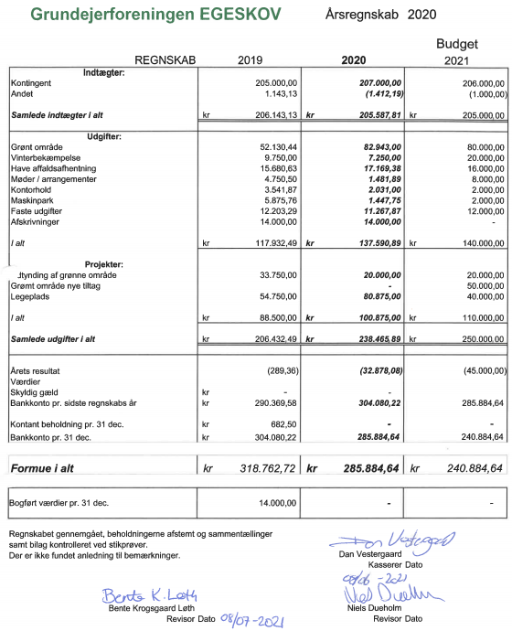
3. Aflæggelse af revideret regnskab
Grundejerforeningen Egeskov
gf-egeskov.dk

Slide 14
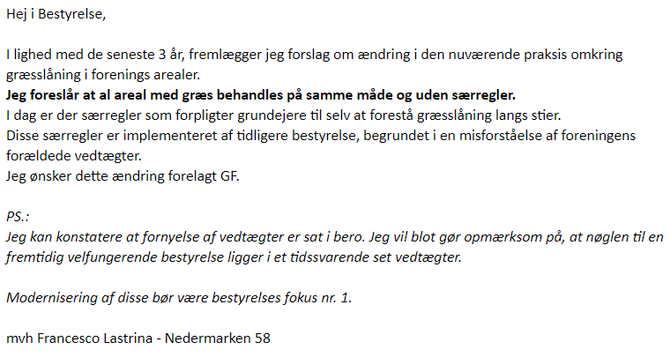
4.1 Rettidigt indkomne forslag: Vedr. Græsslåning
Grundejerforeningen Egeskov
gf-egeskov.dk

Slide 15
5. Fremlæggelse af budget og fastsættelse af kontingent
Grundejerforeningen Egeskov
gf-egeskov.dk

Slide 16
6. Valg af bestyrelsesmedlemmer
Grundejerforeningen Egeskov
På valg er: |  | Dan Vestergaard (modtager genvalg).
 |  | Tommy Langhave (modtager genvalg).
 |  | Sune Pedersen (modtager genvalg).
gf-egeskov.dk

Slide 17
7. Valg af bestyrelsessuppleant
Grundejerforeningen Egeskov
På valg er: |  | Jan Pedersen
gf-egeskov.dk

Slide 18
8. Valg af revisor
Grundejerforeningen Egeskov
På valg er: |  | Niels Dueholm(modtager genvalg)
gf-egeskov.dk

Slide 19
9. Valg af revisorsuppleant
Grundejerforeningen Egeskov
På valg er: |  | Aksel H. Sørensen (modtager genvalg).
gf-egeskov.dk

Slide 20
10. Eventuelt
Grundejerforeningen Egeskov
gf-egeskov.dk

Slide 21
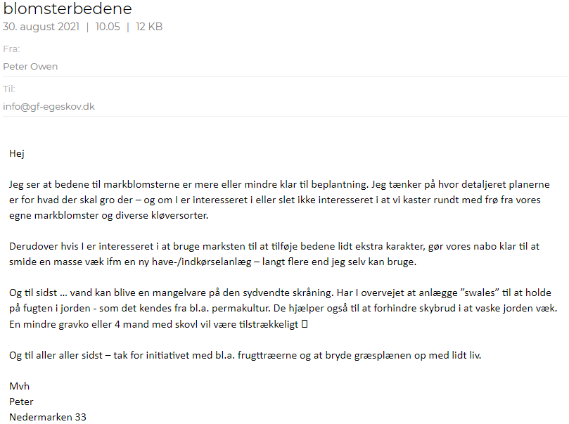
Blomsterbedene
Grundejerforeningen Egeskov
gf-egeskov.dk

Slide 22
Hjemmeside / Facebook
Grundejerforeningen Egeskov
Hvis der sidder nogen der kunne tænke sig at hjælpe til med at gøre vores hjemmeside / facebook mere levende så tager vi gerne imod hjælp.
/Sune
gf-egeskov.dk

Slide 23
Tak for i aften
Grundejerforeningen Egeskov
gf-egeskov.dk

